Slide 1
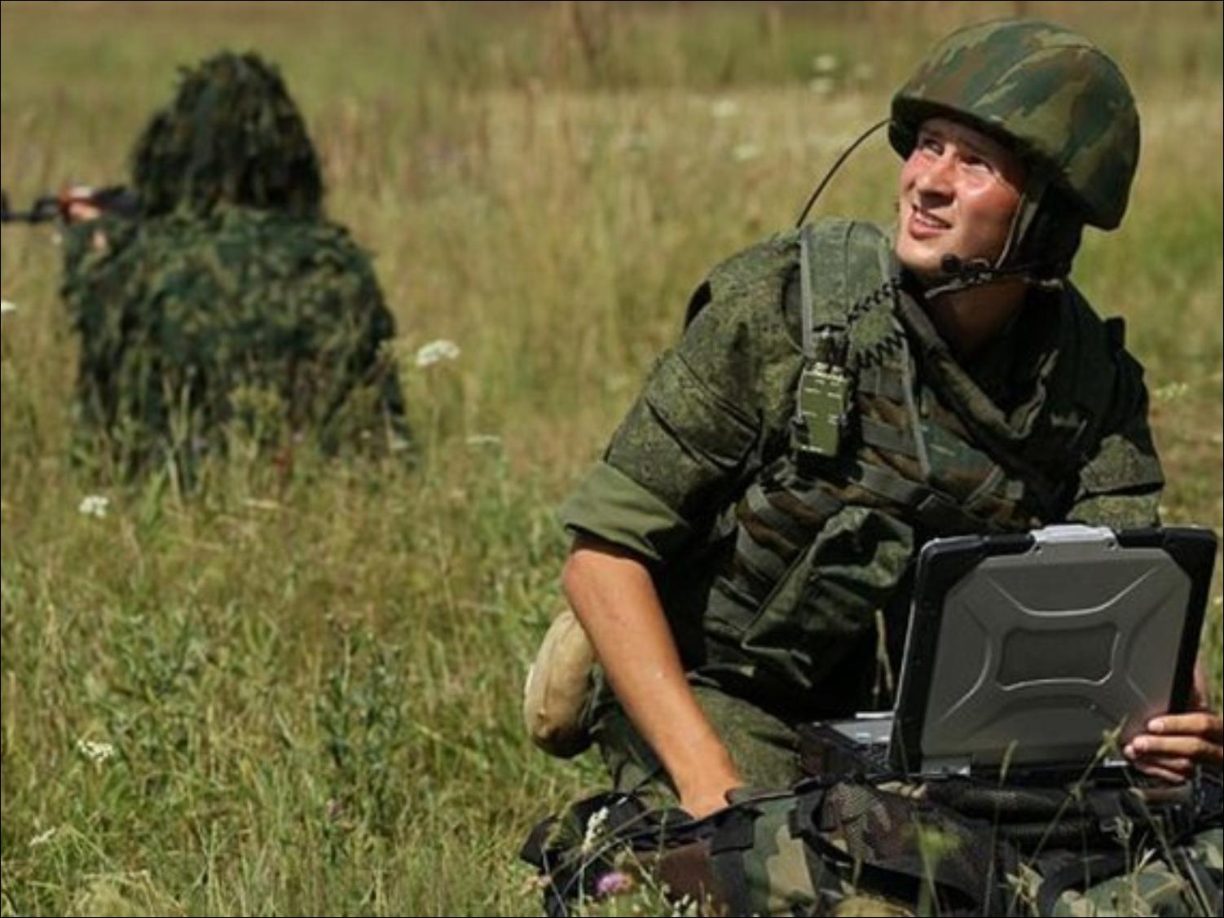
Учреждение образования
«Белорусский государственный технологический университет»
Военная кафедра
Дисциплина: «Тактическая подготовка»
Раздел: «Подготовка по связи»
Тема 6.3. Правила ведения радиообмена.
Занятие 6.3.1. Правила ведения радиообмена.
Старший преподаватель
майор Лепесий Игорь Александрович

Slide 2
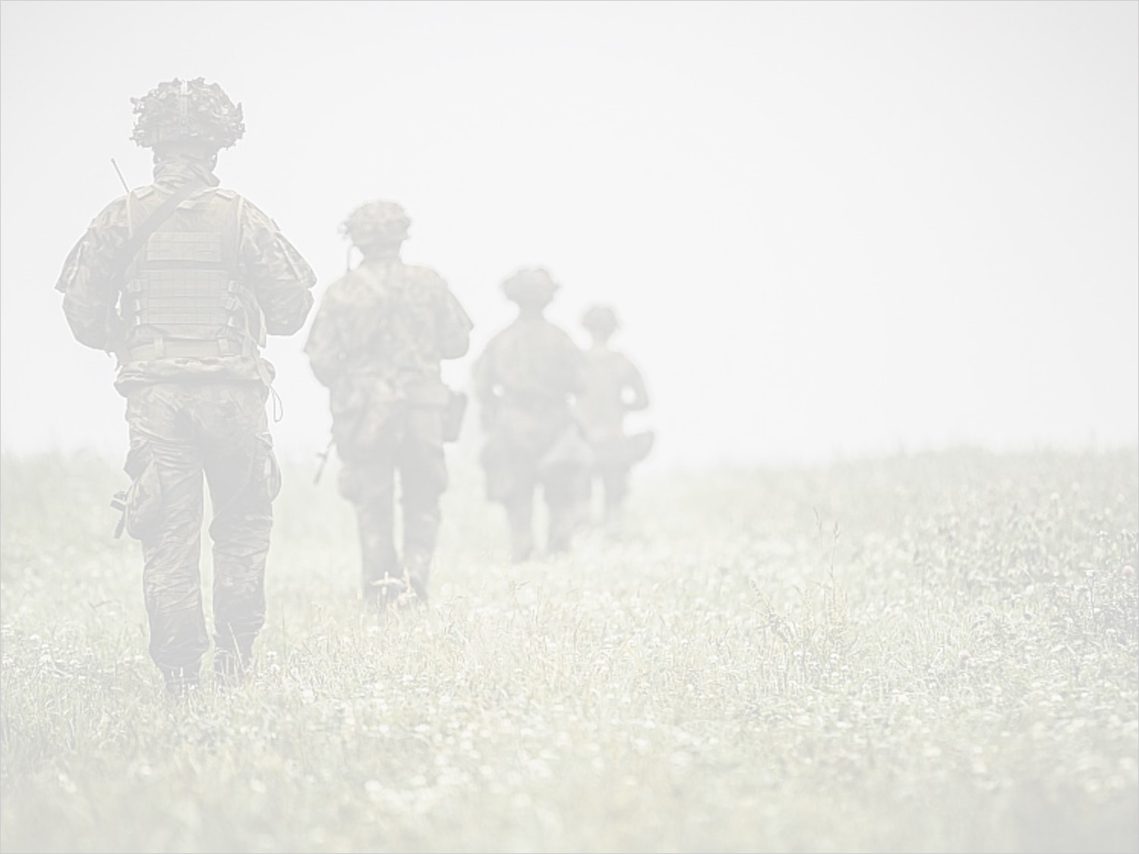
Учебные цели:
Дать знания о порядке ведения радиопереговоров по открытым каналам связи.
Научить передавать команды (сигналы) по радиостанциям открытой связи и постановке задач по радио.

Slide 3
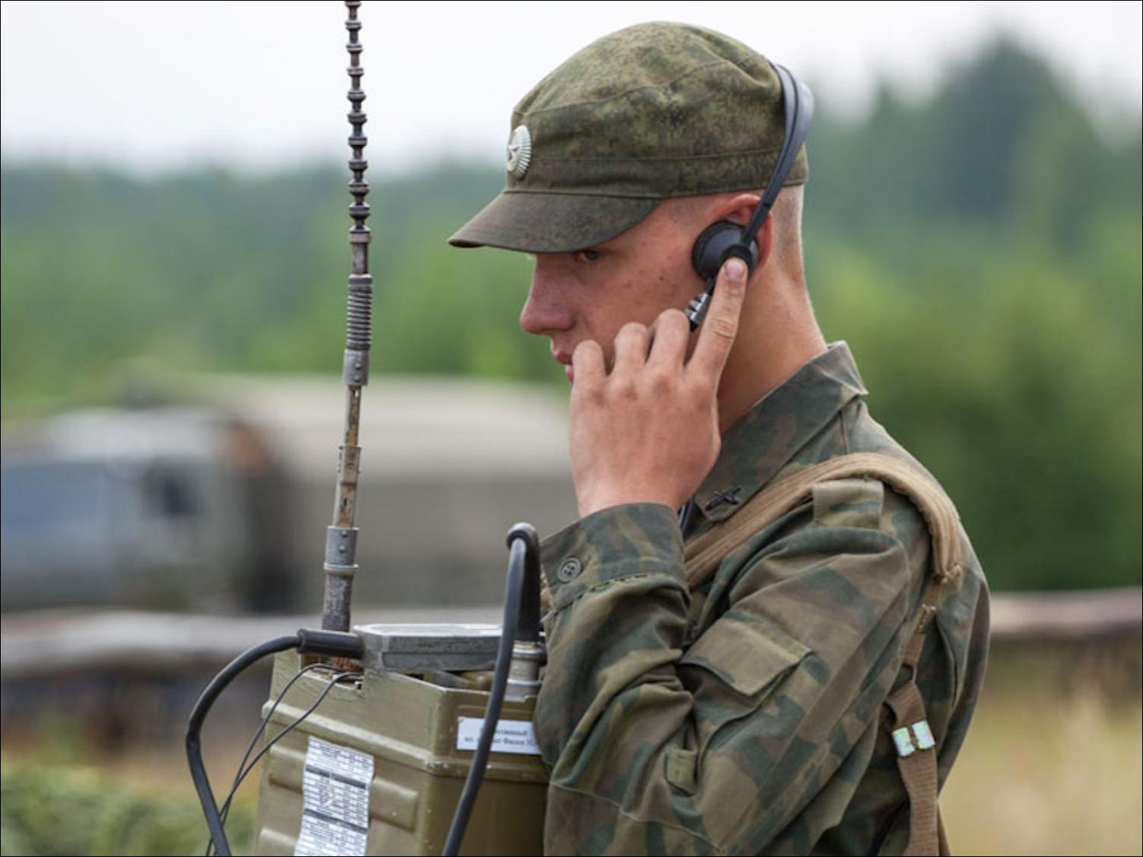
Вопрос 1. Вхождение в связь и порядок ведения радиопереговоров по открытым каналам связи. Радиодисциплина.

Slide 4
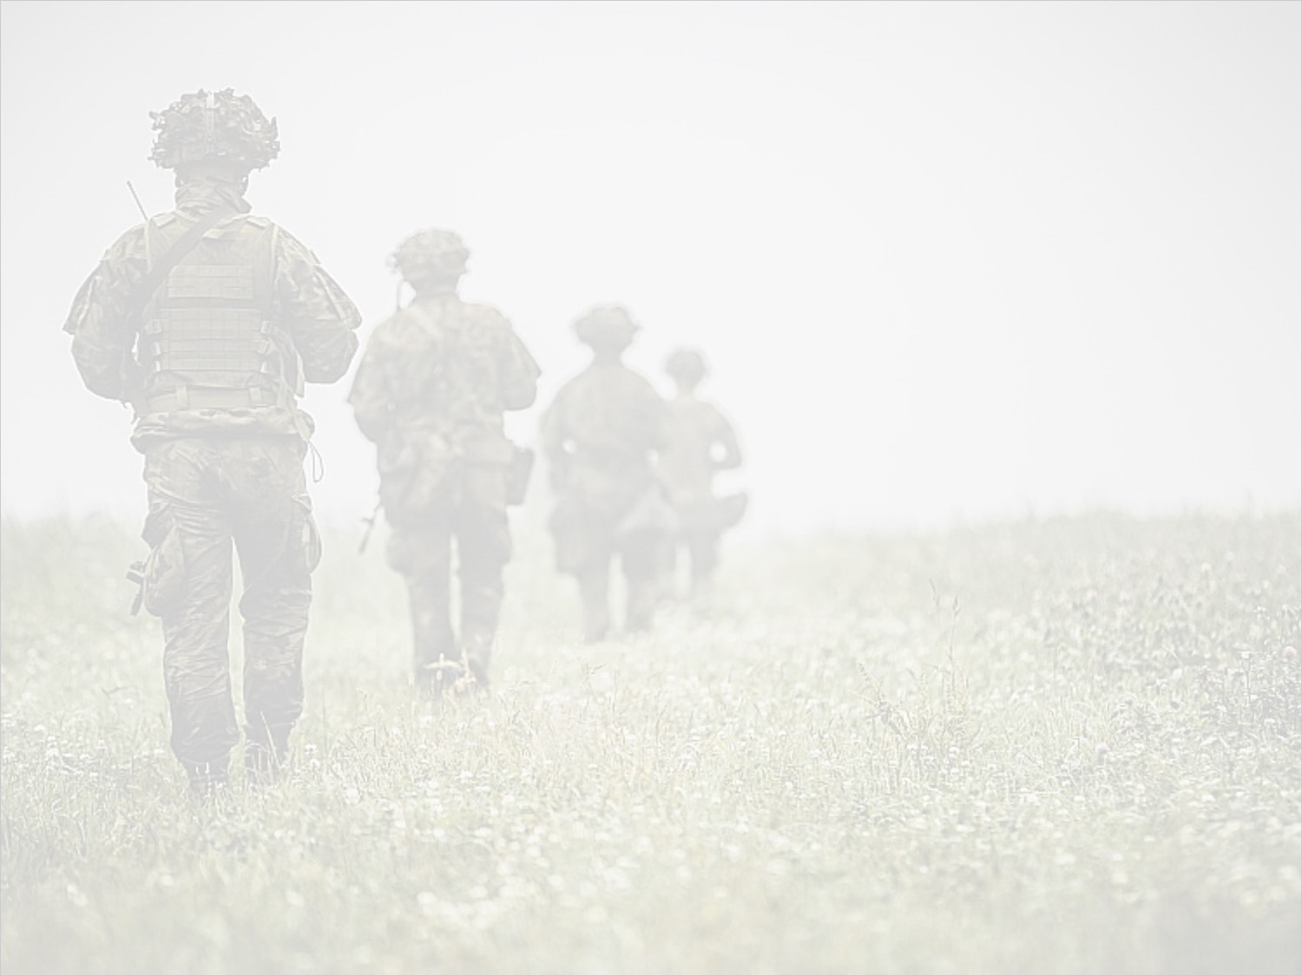
Ведение открытых переговоров (передач) по техническим средствам связи в Вооруженных Силах Республики Беларусь проводится в соответствии с требованиями уставов, наставлений, руководств, инструкций, приказов и указаний командиров (начальников).

Slide 5
Разрешается передавать в открытом виде следующие сведения:
условные сигналы по оповещению о радиоактивном, химическом и бактериальном заражении и о воздушном противнике;
предупреждения об опасных явлениях природы: ураганах, бурях, штормах;
сообщения о внезапном нападении или появлении реального противника и высадке его десантов;
команды по срочному оказанию помощи людям, самолетам и кораблям, терпящим бедствие;
условные сигналы для подъема войск по тревоге и для перевода войск в различные степени боевой готовности при однократном их использовании.

Slide 6
Степени важности нарушений правил использования средств радиосвязи
Нарушения I категории – нарушения, приводящие к прямому разглашению и утечке секретной информации.
Нарушения II категории – нарушения, приводящие к разглашению и утечке сведений служебного характера, а при систематизации и обобщении
их – секретных сведений.
Нарушения III категории – нарушения правил установления связи и технической эксплуатации средств радиосвязи, которые приводят к разглашению и утечке сведений служебного характера.

Slide 7
При ведении переговоров по открытым каналам связи запрещается:
прямо или косвенно указывать предназначение соединений, воинских частей, подразделений, степень их боевой готовности, дислокацию, принадлежность к роду войск, звену управления; приводить данные о наличии или состоянии вооружения, военной техники, численности и морально-психологическом состоянии личного состава;
сообщать о планируемых действиях, передислокации или перегруппировках войск и пунктов управления, маршрутах их движения и станциях (аэродромах) погрузки (выгрузки), перелетах самолетов (вертолетов), предназначениях и перемещениях (перелетах, переездах) командования, а также о результатах боевых действий.
применять телефонно-телеграфные позывные узлов связи, называть место расположения (координаты) радиостанции, сообщать о погоде в ее районе и приводить другие данные, из которых прямо или косвенно можно установить их местонахождение и принадлежность;

Slide 8
При ведении переговоров по открытым каналам связи запрещается:
передавать открыто номиналы частот и время очередных сеансов радиосвязи (за исключением радиосвязей, осуществляемых по правилам Министерства связи или других министерств и ведомств Республики Беларусь);
упоминать о том, что данные, о которых идет речь в переговорах, передавались либо будут передаваться шифром, по ЗАС или с использованием средств кодированной связи;
говорить о ключах к средствам кодирования или к специальным документам органов связи и о сроках их действия;
раскрывать значения сигналов.

Slide 9

Дисциплина радиосвязи – это строгое и точное соблюдение установленных режимов работы, порядка и правил установления радиосвязи и ведение переговоров по каналам радиосвязи.

Slide 10
Режимы работы радиосредств:
1. Полное запрещение работы радиоэлектронных средств на передачу (режим радиомолчания).
2. Частичное ограничение работы РЭС на передачу в зависимости от мощности и диапазона частот.
3. Работа РЭС без ограничения.

Slide 11
К нарушениям дисциплины связи при работе на радио относятся:
1. Нарушение правил скрытого управления войсками;
2. Нарушение правил установления радиосвязи и ведения радиообмена;
3. Нарушение правил радиомаскировки.

Slide 12
Радиодисциплина достигается:
- высоким уровнем подготовки командиров, офицеров штабов и служб по использованию средств радиосвязи и документов СУВ;
- воспитанием личного состава частей и подразделений связи в духе высокой бдительности;
- твёрдым знанием и чётким выполнением личным составом правил установления радиосвязи, соблюдением установленного регламента работы РЗС и мероприятий по радиомаскировке;
- установлением строгого контроля за установлением радиосвязи.

Slide 13
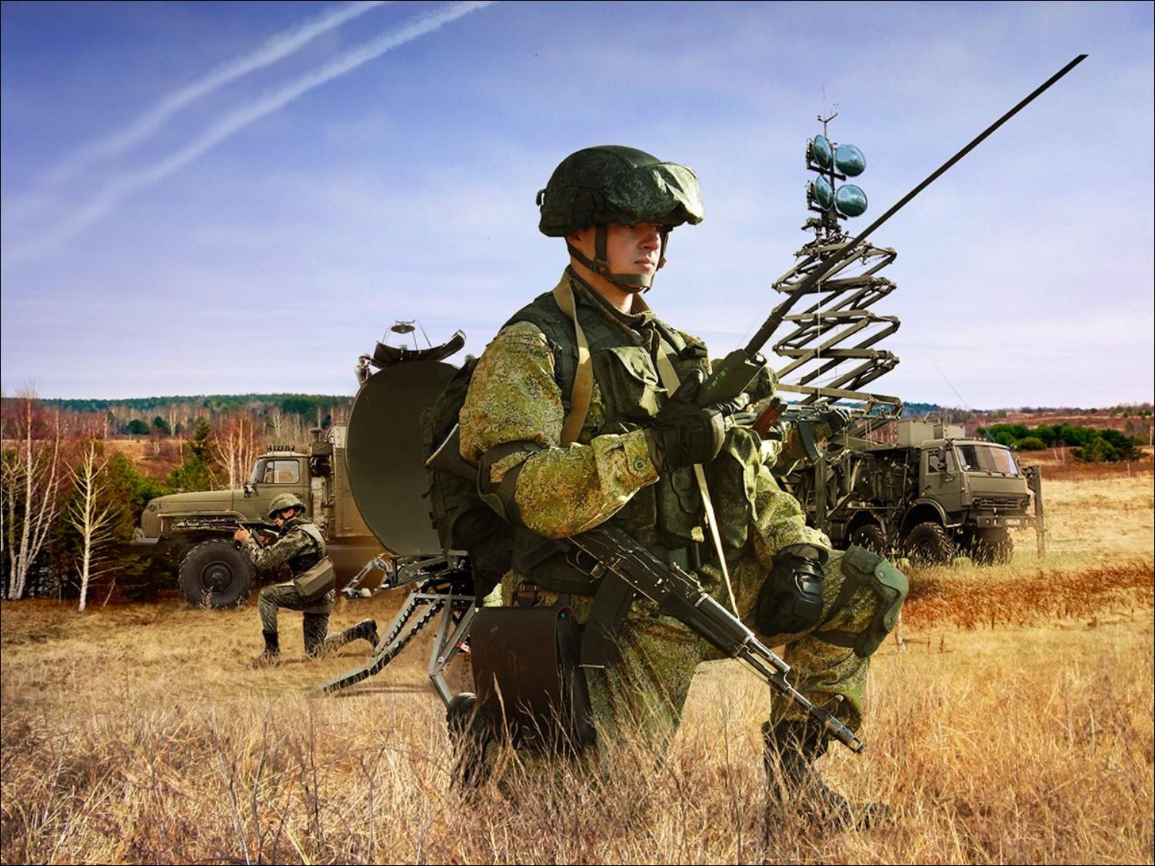
Вопрос 2. Передача команд (сигналов) и постановка задач по радио.

Slide 14
1. Порядок установления связи по радио.
Вызов:
- позывной вызываемой радиостанции – один раз;
- слово «Я» и позывной своей радиостанции – один раз;
- слово «Прием» – один раз.
Ответ:
- слово «Я» и позывной своей радиостанции – один раз;
- слово «Прием» – один раз.
Пример:
Вызов: «Комета-40, Я – Залив-58, Прием».
Ответ: «Я – Комета-40, Прием».

Slide 15
2. Передача сигналов.
Вызов:
- циркулярный позывной (при передаче сигнала всем корреспондентам сети), линейный или индивидуальный позывной (при передаче сигнала одному корреспонденту) - два раза;
- слово «Я» и позывной своей радиостанции –
один раз;
- сигнал – два раза;
- слово «Я» и позывной своей радиостанции –
один раз;
- слово «Прием» - один раз.

Slide 16
Подтверждение на принятый сигнал дается немедленно путем повторение каждого сигнала по одному разу, или подтверждением получения команды передачей слова «Понял».
Пример сигнала «3415 Рубеж 389»:
Передача: «Броня-45, Броня-45, Я – Вышка-15» 3415 Рубеж 389, 3415 Рубеж 389, Я – Вышка-15, Прием».
Подтверждение: «Я – Броня-45, 3415 Рубеж 389, Я – Броня-45, Прием» или
«Я – Броня-45, Понял, Прием».

Slide 17
3. Передача команд.
Вызов:
- позывной вызываемой радиостанции –
один раз;
- слово «Я» и позывной радиостанции –
один раз;
- содержание команды (сигнала) - один раз;
- слово «Я» и позывной радиостанции –
один раз;
- слово «Прием» - один раз.

Slide 18
На принятую команду немедленно дается обратная проверка с точным повторением команды или подтверждением словом «Понял».
Пример № 1:
«Альфа-45, Я – Бета-33, ориентир один, противотанковое орудие, уничтожить, Прием».
«Я – Альфа-45, понял, ориентир один, противотанковое орудие, уничтожить, Прием»,
или «Я – Альфа-45, Понял, Прием».
Пример № 2:
«Фиалка-10, Я – Тополь-15, увеличить скорость движения,
Я – Тополь-15, Прием».
«Тополь-15, Я – Фиалка-10, понял, увеличить скорость движения, я Фиалка-10, Прием»,
или «Понял, Я – Фиалка-10, Прием».

Slide 19
Замена радиочастоты
Пример:
«Комета-40, Я – Залив-58, Круг 315, Круг 315, Прием»;
«Я – Комета-40, готов, Прием»;
«Я – Залив-58, понял, Прием»

Slide 20
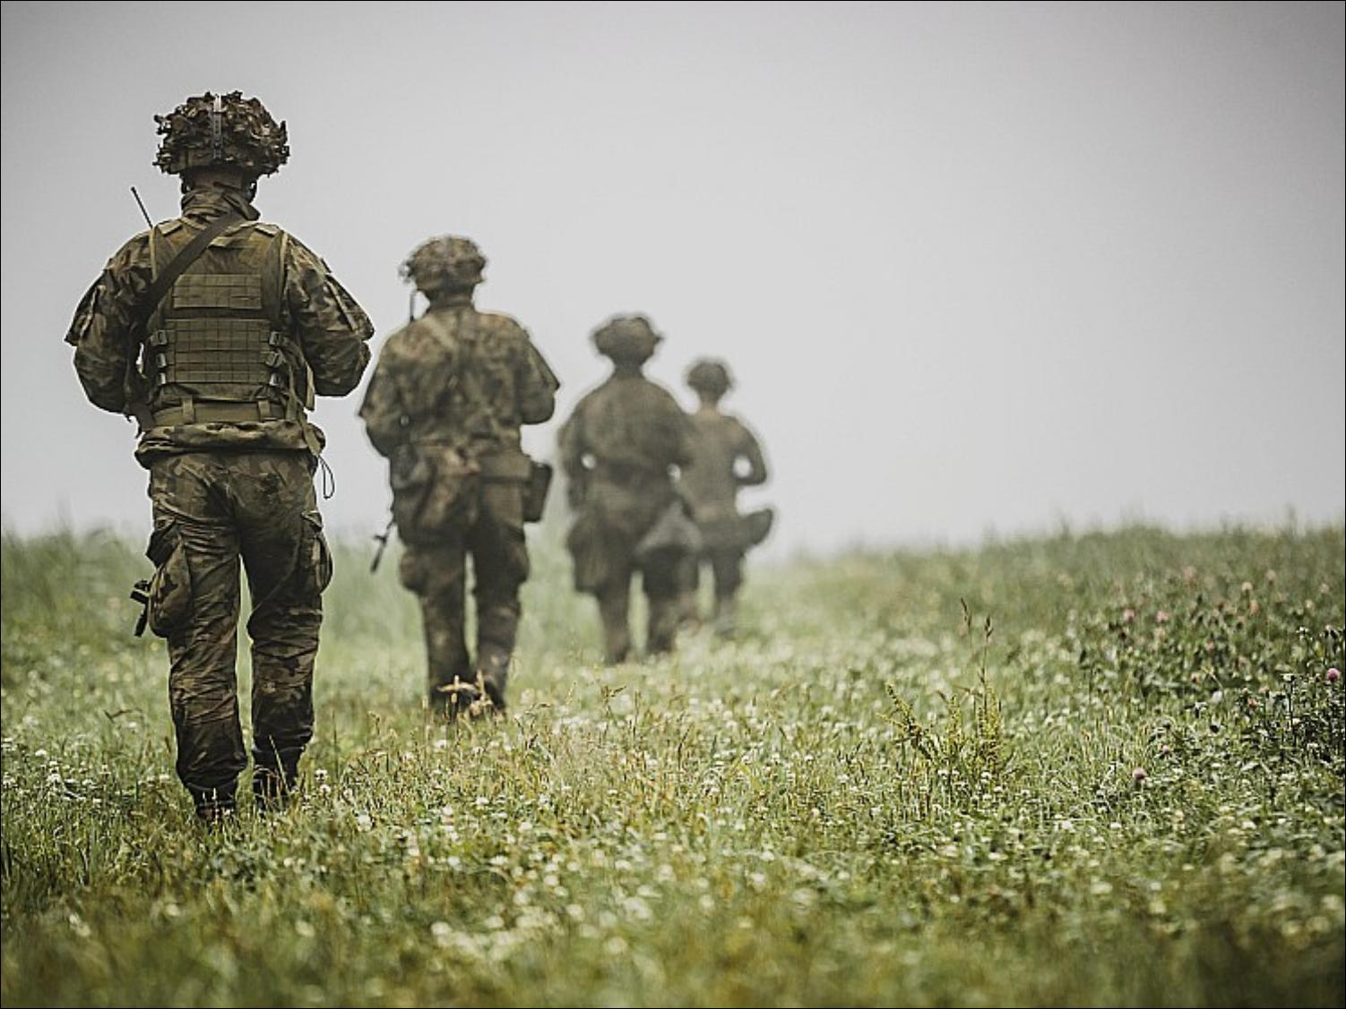
Спасибо
за внимание!

